Slide 1
LP 31 : lois de l’optique géométrique
Mathieu Markovitch

Slide 2
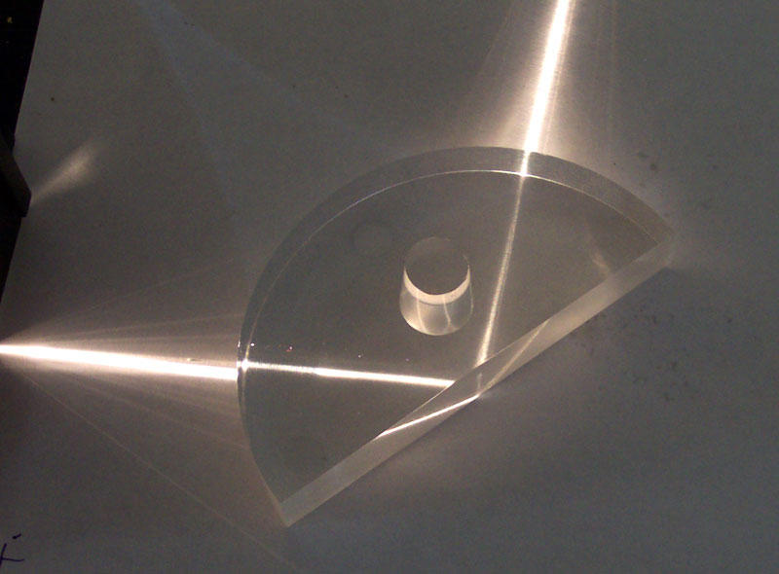

Lois de la réfraction
Mathieu Markovitch
1

Slide 3
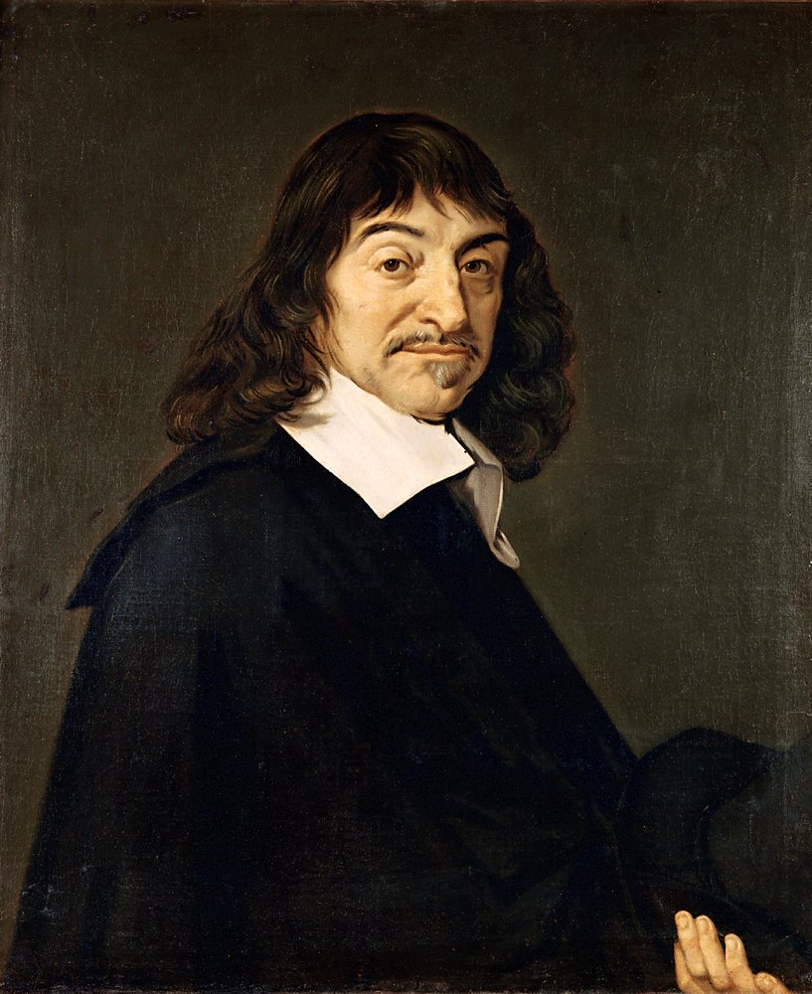
Lois de Descartes
Les rayons réfléchi et réfracté sont dans le plan d’incidence
r=-i₁
n₁sin(i₁)=n₂sin(i₂)
Mathieu Markovitch
<numéro>

Slide 4
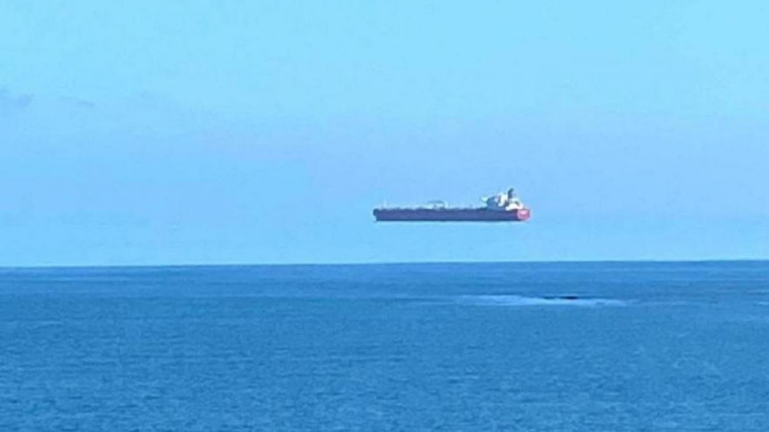
Mirage supérieur
Mathieu Markovitch
<numéro>

